Slide 1
Faculty of World Economy & International Affairs
XVII ежегодная конференция Ассоциации японоведов 20 декабря, ИКСА РАН : Москва, Нахимовский проспект, дом 32. Зал ученых советов ИКСА РАН. Пленарное заседание 10:00-12:00.
Никипорец-Такигава Галина Юрьевна, д.полит.н., PhD, к.ф.н., профессор ФМЭиМП НИУ ВШЭ
Gnikiporets-takigawa@hse.ru
СТРАТЕГИЯ КИБЕРБЕЗОПАСНОСТИ ЯПОНИИ
日本のサイバーセキュリティ戦略
Nihon no saiba security senryaku
Japan's Cybersecurity Strategy
XVII ежегодная конференция Ассоциации японоведов 20 декабря, ИКСА РАН. Пленарное заседание 10:00 – 12:00

Slide 2
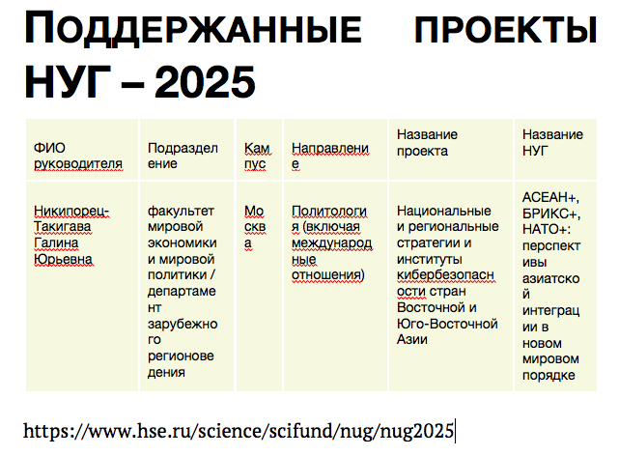
В рамках проекта «Национальные и региональные стратегии и институты кибербезопасности стран Восточной и Юго-Восточной Азии» НУГ «АСЕАН+, БРИКС+, НАТО+: перспективы азиатской интеграции в новом мировом порядке»

Slide 3
В рамках проекта «Национальные и региональные стратегии и институты кибербезопасности стран Восточной и Юго-Восточной Азии» НУГ «АСЕАН+, БРИКС+, НАТО+: перспективы азиатской интеграции в новом мировом порядке»
сравнительное исследование на материале двух ключевых для России регионов Восточной и Юго-Восточной Азии;
предметом исследования является кибербезопасность, изучение которой на материале широкой выборки стран данных регионов производится впервые;
разработана и апробирована методология изучения подходов различных стран к кибербезопасности;
систематизированы основные киберриски в данном ключевом для международной системы безопасности регионе;
представлены пути их решения со стороны различных стран;
разработаны рекомендации по совершенствованию национальных стратегий кибербезопасности;
на основе лучших практик стран регионов разработана технология кибербезопасности, которая готова к внедрению, и может использоваться для совершенствования российской стратегии кибербезопасности;
разработаны «продукты», необходимые для сотрудничества России со странами Восточной и Юго-Восточной Азии: индекс стран Восточной и Юго-Восточной Азии по совокупности параметров

Slide 4


Результаты

Slide 5
Почему кибербезопасность среди видов безопасности? Почему японская стратегия кибербезопасности исключительно интересна?
Важность невоенных аспектов безопасности
Гибридный характер кибербезопасности
Японский опыт: роль США в глобальной кибербезопасности + роль США в безопасности Японии = квинтэссенция проблем японского подхода к национальной безопасности

Slide 6
Эволюция НСКБ Японии
2000 «План действий по созданию системы защиты информационных систем», «Специальный план действий по борьбе с кибертерроризмом», «Инаугурационная национальная стратегия по информационной безопасности».
2014 «Базовый Акт по Кибербезопасности», Стратегический штаб и Совет по кибербезопасности
2015 Национальный центр готовности к инцидентам и стратегии кибербезопасности, который вместе с Силами самообороны Японии (ССЯ) и полицией должен был координировать политику и командовать созданной в составе ССЯ Кибергруппой. Национальная стратегия кибербезопасности (НСКБ)
2017-2020 Отчеты о неудовлетворительном состоянии системы кибербезопасности и необходимости создания рабочей стратегии
2022 Обновленные стратегические документы в связи с усложнившейся международной обстановкой в 2022 году. В частности СНБ с разделом по кибербезопасности с тремя задачами.
2024 год неудовлетворительные результаты и темп решения задач и возрастающее отставание Японии

Slide 7
Проблемное поле (1)
Одна из причин в вялотекущей цифровизации, негативно влияющей на укрепление кибербезопасности. Вторая причина в отсутствии четкой политической воли и решительности реализовать национальную стратегию кибербезопасности. Третья – в том, что национальная стратегия кибербезопасности Японии разрабатывается не только с учетом общих с США интересов, но и с расчетом и в этом виде безопасности на помощь США.
Такой подход проблематичен, так как укрепление кибербезопасности требует от стран достижения одинаковых целей, но, главным образом, индивидуальными, а не коллективными усилиями, практически исключающими международное сотрудничество.

Slide 8
Проблемное поле (2)
«Киберсуверенный» подход в большей степени соответствует новым политическим реалиям отхода от однополярности, а также утраты популярности либеральной парадигмы, в рамках которых утверждались эффективность и жизнеспособность глобальных институтов и интернета как одного из них, а также особые права США на управление глобальными институтами.
«Американоцентричный» подход Японии к решению вопросов собственной безопасности не решает задачу развития комплекса национальной безопасности Японии, но скорее создает для него дополнительные угрозы.
Своими подходами Япония отличается и от других американских «единомышленников», которые, даже не имея подобных японским возможностей заниматься контролем информационного пространства, кибератаками, слежкой в интернете, легитимируют данные цели как законное право государства, а также придерживаются более «киберсуверенного» подхода.

Slide 9
Faculty of World Economy & International Affairs
XVII ежегодная конференция Ассоциации японоведов 20 декабря, ИКСА РАН : Москва, Нахимовский проспект, дом 32. Зал ученых советов ИКСА РАН. Пленарное заседание 10:00-12:00.
Никипорец-Такигава Галина Юрьевна, д.полит.н., PhD, к.ф.н., профессор Департамента зарубежного регионоведения ФМЭиМП НИУ ВШЭ
Gnikiporets-takigawa@hse.ru
Спасибо за внимание
СТРАТЕГИЯ КИБЕРБЕЗОПАСНОСТИ ЯПОНИИ
Никипорец-Такигава Галина Юрьевна
д.полит.н., PhD, к.ф.н., профессор Департамента зарубежного регионоведения ФМЭиМП НИУ ВШЭ
Руководитель проекта «Национальные и региональные стратегии и институты кибербезопасности стран Восточной и Юго-Восточной Азии»
НУГ «АСЕАН+, БРИКС+, НАТО+: перспективы азиатской интеграции в новом мировом порядке»
Gnikiporets-takigawa@hse.ru

